Slide 1
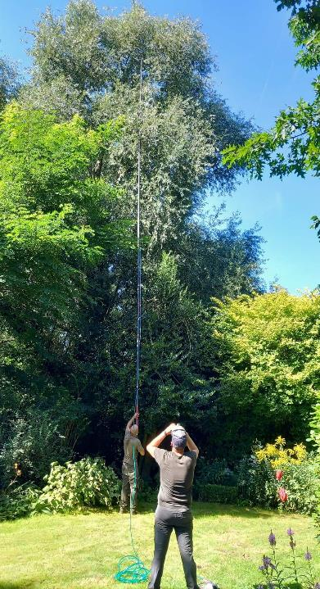

Aziatische hoornaar plan van aanpak
2024

Slide 2
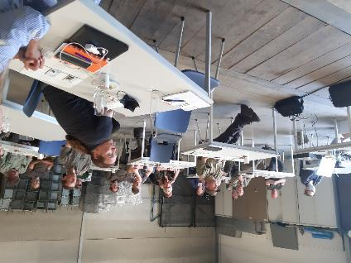


Provinciaal project Aziatische hoornaar
2021 - 2023
Opleiding RATO veldwerkers 2021

Slide 3
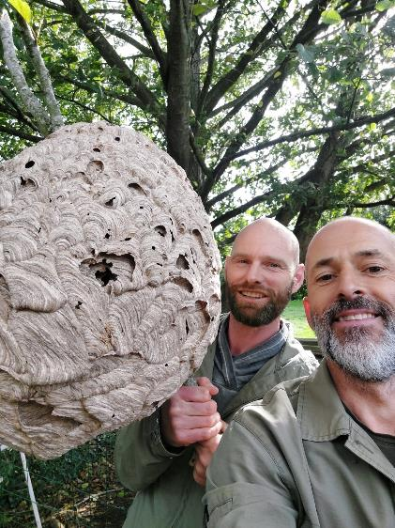
Bestrijdingsacties in 2021
- 42 meldingen ontvangen
- 38 nesten bestreden
- 4 nesten waar bestrijding niet mogelijk was

Slide 4
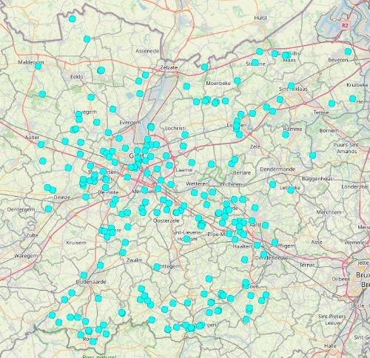
Bestrijdingsacties in 2022
226 meldingen ontvangen
209 nesten bestreden
17 nesten waar bestrijding niet mogelijk was.
uitrol digitaal registratiesysteem voor bestrijding AH

Slide 5
Bestrijdingsacties in 2023
Overzicht bestrijding AH 2023
Bestrijding onmogelijk | 66
Andere soort dan AH | 16
Geen nest gevonden | 13
Nest was onbereikbaar | 37
Bestreden nesten | 889
Primaire nesten | 153
Secundaire nesten | 736
Meldingen met meer dan 1 nest | 31
Primair nest en secundair nest aanwezig | 26
Meerdere secundaire nesten aanwezig | 5
Dubbele meldingen | 361
Nest was al bestreden | 361
Bestrijding niet zinvol | 194
Late secundaire nesten | 190
Verlaten primaire nest | 4
Eindtotaal | 1540

Slide 6
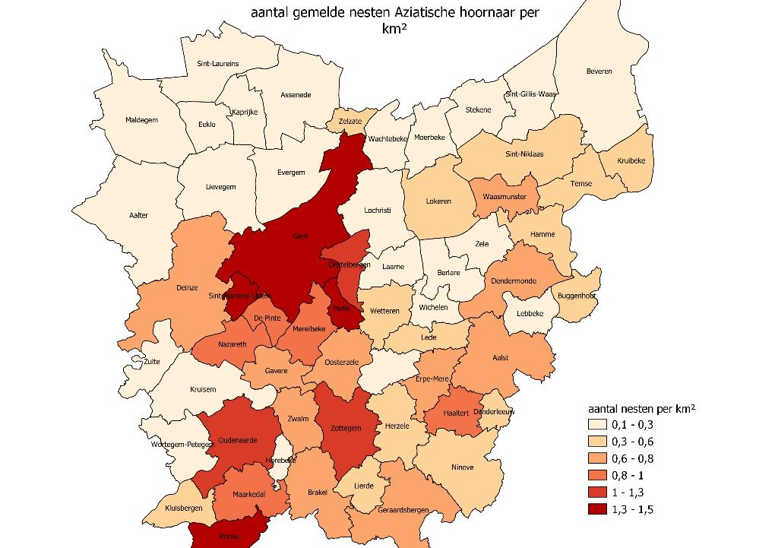

Slide 7
Vooruitzicht AH in Oost-Vlaanderen
2024
  tussen 4000 en 7500 nesten
  bestrijding van deze nesten zou een werklast bedragen van ca 1200 mandagen of 14 voltijdse medewerkers gedurende 4 maand.
2025
  Tussen 6300 en 10 000 nesten
  Bestrijding van deze nesten zou een werklast bedragen van ca 20 voltijdse medewerkers gedurende 4 maand.
Na 2025
  Nog ongekend, hiervoor is meer onderzoek nodig
  We verwachten een minimum van 6300 nesten en maximaal 25 900 nesten
  Gemiddeld 16 100 nesten
* Dit zijn inschattingen van RATO, er is meer onderzoek nodig voor betere gegevens

Slide 8
Aanpak AH in Oost-Vlaanderen voor 2024
Coördinatie en uitvoeren van nestbestrijding
  Bestrijding van embrio-nesten, primaire en secundaire nesten
  Bestrijding door RATO bestrijders in samenwerking met andere professionele bestrijders
  Lokale besturen dragen bij aan de kost van de bestrijding
  Coördinatie, communicatie, en rapportage gebeurt met provinciale middelen
Evalueren en beheerplan uitwerken voor volgende jaren
Niet voorzien
  Opsporen van nesten
  Selectieve valletjes uitzetten (project Limburgse imkersbond
  Bescherming van bijenkasten

Slide 9
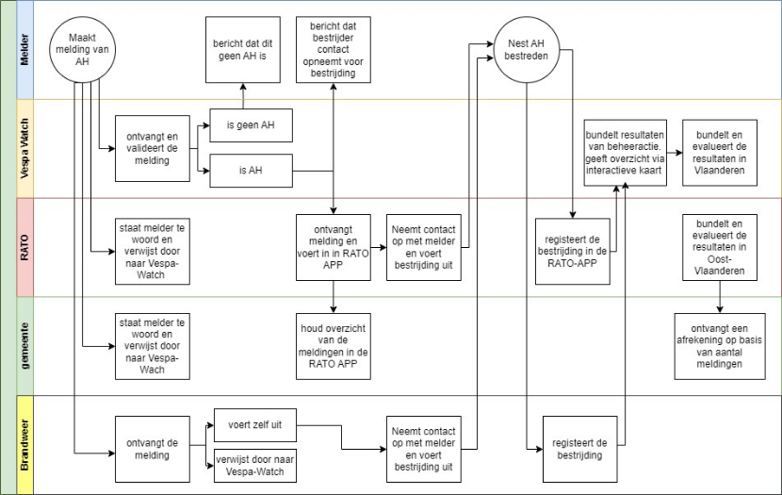
Verloop melding bij gezamenlijk beheer

Slide 10
Van melding tot uitvoering voor gemeenten die beroep doen op coördinatie
RATO vzw coördineert de uitvoering van de bestrijding van de nesten voor alle gemeenten in Oost-Vlaanderen.
Meldingen via Vespa-Watch, overzicht voor Oost-Vlaanderen aan RATO vzw
Gemeenten dragen de kost voor de bestrijding, zowel op openbaar als privaat terrein. Dit gaat niet over terreinen in beheer van ANB, noch op provinciale domeinen.
RATO vzw rapporteert naar Vespa-Watch zodat er een actueel overzicht is van de meldingen en een goede registratie van de gebruikte bestrijdingsmiddelen.
Info op webpagina www.oost-vlaanderen.be/aziatische-hoornaar

Slide 11
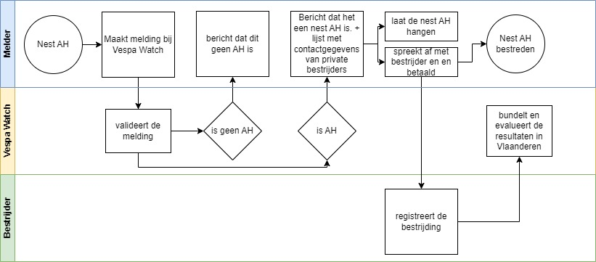
Verloop melding zonder beheer voor gemeenten die geen beroep doen op Coördinatie

Slide 12
Vraag aan lokale besturen
Besluit voor de instap in een gecoördineerd beheer
Budget voorzien voor bestrijding
Mensen die melding maken, doorverwijzen naar het Vespa-Watch platform
Bij vragen over AH de juiste info doorgeven
De communicatie over AH ondersteunen
De gemeente kan het beheer opvolgen via de RATO app

Slide 13
Inschatting aantal nesten en kostprijs

Slide 14
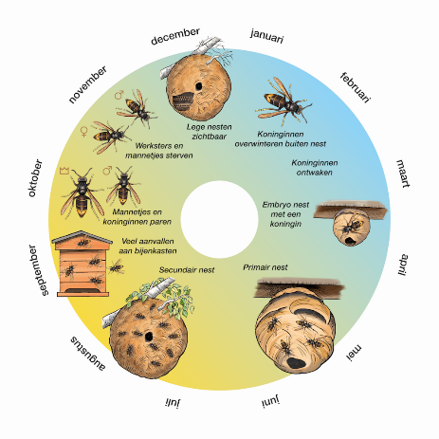
Tijdslijn AH
25 maart: verzending brief colleges
19 april: besluiten lokale besturen bundelen
Mei: communicatie over aanpak in Oost-Vlaanderen
1 juni: starten met bestrijding van nesten
15 augustus: eerste hoge nesten
11 november: einde seizoen

Slide 15
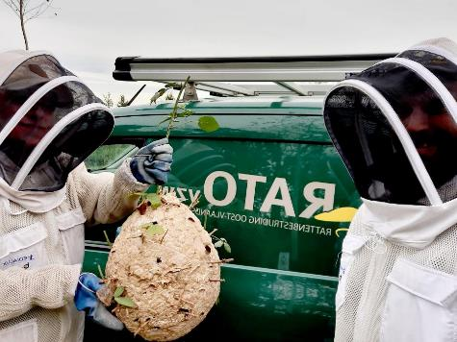
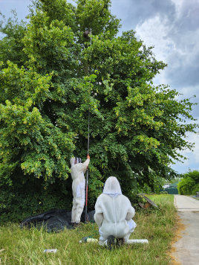

Slide 16
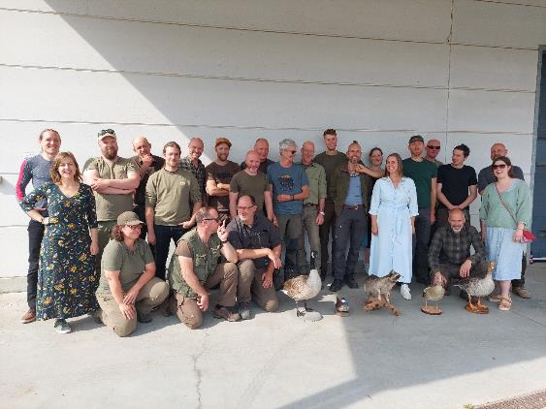
Contact
Gouvernementstraat 1
9000 Gent
bezoekadres
Charles De Kerchovelaan 189
9000 Gent
09 267 87 43
09 267 87 25
rato@oost-vlaanderen.be
www.oost-vlaanderen.be/rato
Brochure RATO vzw https://exotennet.be/brochure-rato/
nieuwsbrief ExotenNet https://www.ecopedia.be/pagina/nieuwsflash-exotennet

